Slide 1


Mijn prachtige beroep(en)
WND 2016
Marjolein Vollebregt

Slide 2
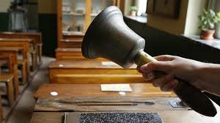

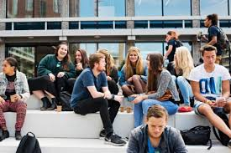
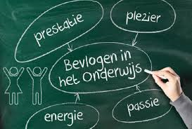

Lerarenopleider: de ‘meestermees’
2006

Slide 3

Lerarenopleider: de ‘meestermees’
2016

Slide 4
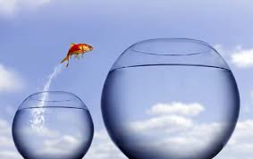
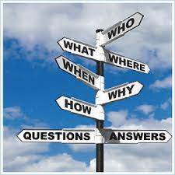
Lerarenopleider: de meestermees
Toen ik begon aan de opleiding dacht ik dat lesgeven eenvoudig was. Nu krijg ik mijn diploma terwijl ik nog helemaal geen goede docent ben. Ik zie nu pas hoe moeilijk het is!

Slide 5


Slide 6


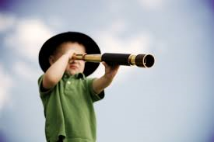
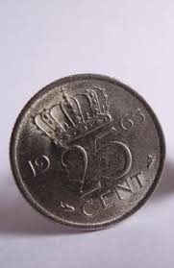

Natuurkunde docent

Slide 7
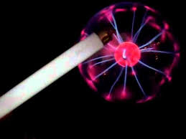

Natuurkunde docent
Dus als je bestraald wordt, raak je niet besmet, maar als je besmet bent, word je wel bestraald!
Dus moleculen hebben helemaal geen temperatuur?

Slide 8

Docent & opleider
Meisjes halen hogere cijfers voor exacte vakken dan jongens, dat blijkt uit een onderzoek van Qompas, een platform voor studie- en carrièrekeuze. Uit het onderzoek blijkt dat natuurkunde het enige exacte vak is waarop jongens beter scoren dan meisjes. Het onderzoek werd uitgevoerd onder 25.000 uit de derde klas van havo en vwo. (nrc.nl, juni 2016)

Slide 9

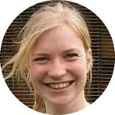
Docent & opleider
Bøe et al (2011): ‘attainment value’
Rolmodellen:
  VHTO: gastlessen, girlsday, speeddaten
  Ans Hekkenberg: ambassadeur beta techniekpact

Slide 10
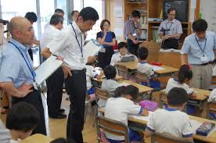
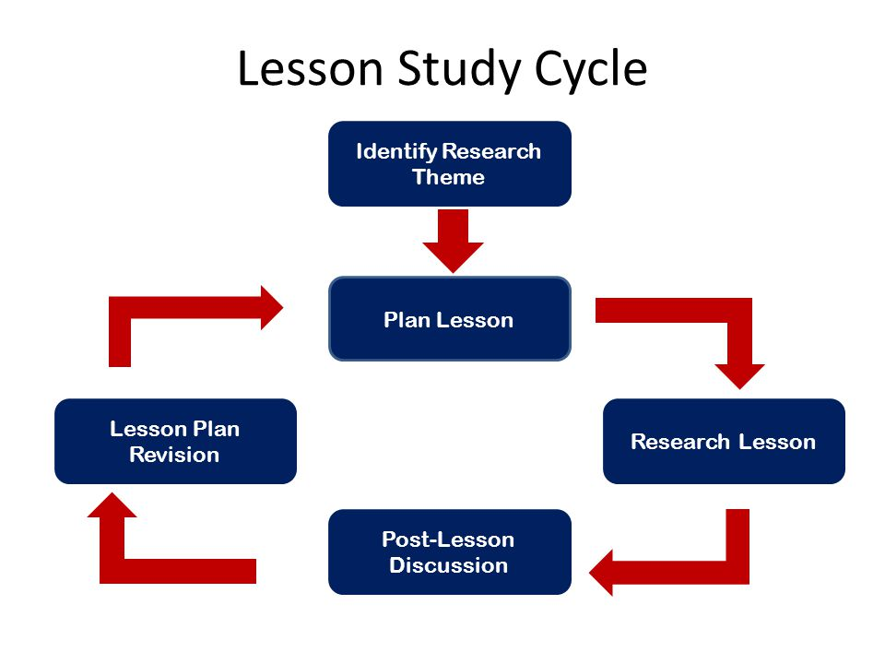
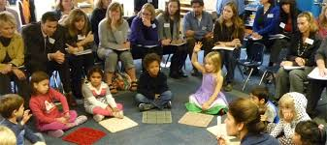
Docent & opleider
Onderzoek aan (eigen) onderwijs
Promotiebeurs voor leraren
Lesson study
Intervisie / lesbezoek

Slide 11
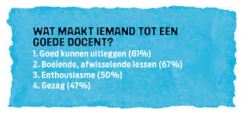
Hoe meet je dat nou?

Slide 12
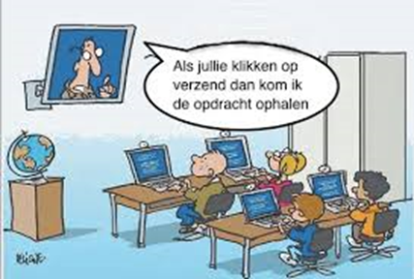
Hoe meet je dat nou?

Slide 13
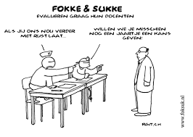
Hoe meet je dat nou?

